Slide 1
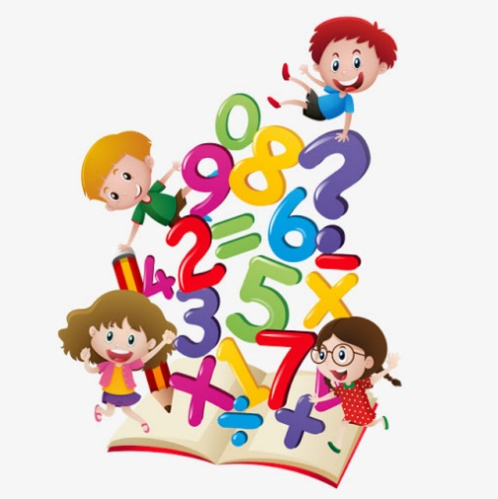
МАТЕМАТИКА
6
КЛАСС
Тема:
КООРДИНАТНАЯ ПРЯМАЯ. ИЗОБРАЖЕНИЕ ПОЛОЖИТЕЛЬНЫХ
И ОТРИЦАТЕЛЬНЫХ ЧИСЕЛ.

Slide 2
КООРДИНАТНАЯ ПРЯМАЯ
Отрицательный координатный луч
Положительный координатный луч
О
-2 -1 0 1 2
Начало координат
Нуль от латинского «nullus» - «ничего»
Прямая с выбранными на ней началом координат, направлением и единицей измерения называется координатной прямой.

Slide 3
КООРДИНАТНАЯ ПРЯМАЯ
Координатой точки на координатной прямой называется число, соответствующее этой точке.
Координата точки показывает сколько единичных отрезков от начала отсчёта до этой точки.
Координаты точек записываются
О (0), В (- 4), А (3)

Slide 4
ИЗОБРАЖЕНИЕ ПОЛОЖИТЕЛЬНЫХ И ОТРИЦАТЕЛЬНЫХ ЧИСЕЛ
5 ЕДИНИЦ ВПРАВО
3 ЕДИНИЦЫ ВЛЕВО

Slide 5
ЗАДАЧА № 702
Отметьте на координатной прямой точку А (- 4):
отметьте точку В расположенную на 3 единицы правее точки А;
2) отметьте точку С, расположенную на 2 единицы левее точки А. Чему равны координаты точек В и С? Запишите их.
С
А
В
О
-6
-4
-1
0
А (-4)
В (-1)
С (-6)

Slide 6
ЗАДАЧА № 703
На координатной прямой отметьте точки A, B, C, D и E, координаты которых соответствуют числам 3; - 2; - 5; 1 и – 6.
E
С
В
О
D
А
-6
-5
-2
0
1
3
А (3)
В (-2)
С (-5)
D (1)
E (-6)

Slide 7
ЗАДАЧА № 706
На координатной прямой отметьте точки, координаты которых соответствуют значениям выражений:
1
1
$$1) 6\frac{3}{4}−3,75=6\frac{3}{4}−3\frac{3}{4}=3$$
$$5)−\left(7\frac{1}{3}·\frac{3}{22}\right)=−\left(\frac{22}{3}·\frac{3}{22}\right)=−1$$
6
1
1
1
1
$$2) 2\frac{4}{7}·2\frac{1}{3}=\frac{18}{7}·\frac{7}{3}=6$$
$$6) −\left(9 :1,8\right)=−(\frac{9}{1}·\frac{5}{9})=−5$$
1
1
4
2
1
$$3) 0·1\frac{2}{7}=0$$
$$7) 6\frac{2}{3}:\frac{5}{6}=\frac{20}{3}·\frac{6}{5}=8$$
1
1
1
1
$$4) −\left(5\frac{1}{4}:\frac{3}{4}\right)=−\left(\frac{21}{4}·\frac{4}{3}\right)=−7$$
2
$$8) 2,2 :1,1 =\frac{22}{10}·\frac{10}{11}=2$$
1
1
1
1
-7 - 5 -1 0 2 3 6 8

Slide 8
ЗАДАЧА № 711
Напишите координаты точек A, B, C, D и E, изображенных на рисунке 72.
А (-4)
С (-1,5)
E (3,5)
В (-3)
D (0,5)

Slide 9
ЗАДАЧА № 717
Пусть точка А (1) перенесена на:
+1 единицу;
2) +2 единицы;
3) -2 единицы;
4) -1 единицу;
5) -3 единицы.
Найдите координаты построенных точек.
А (2)
А (3)
А (-1)
А (0)
А (-2)
А
А
А
А
А
А
-2
-1
0
1
2
3

Slide 10
ЗАДАНИЯ ДЛЯ САМОСТОЯТЕЛЬНОЙ РАБОТЫ
РЕШИТЬ ЗАДАЧИ
№ 704, № 713, № 719
НА СТРАНИЦЕ 129-131

